Slide 1

โปรแกรมจำลองเหตุการณ์เพื่อศึกษาโพรโตคอลการพิจารณาเส้นทางในเครือข่ายไร้สายแบบ Ad Hoc
Simulation Program for Routing Protocol in Ad Hoc Wireless Networks
นำเสนอโดย
1. นายสราวุธ ทองสันต์ 44010514
2. นายสันติสุข สุดสวาท 44010519
อาจารย์ที่ปรึกษา
ดร. ศักดิ์ชัย ทิพย์จักษุรัตน์
อ.ธนา หงษ์สุวรรณ
ภาควิชาวิศวกรรมคอมพิวเตอร์
คณะวิศวกรรมศาสตร์
สถาบันเทคโนโลยีพระจอมเกล้าเจ้าคุณทหารลาดกระบัง

Slide 2
ความสำคัญและที่มา
ปัจจุบันระบบเครือข่ายคอมพิวเตอร์มีความสำคัญมากขึ้น ความต้องการในการนำคอมพิวเตอร์ไปใช้ในการติดต่อสื่อสารหรือเชื่อมต่อเพื่อให้บริการแก่กันก็ย่อมมากขึ้นตามไปด้วย เครือข่ายแอดฮอคเป็นทางเลือกหนึ่งในการเชื่อมต่อที่ต้องการการลงทุนต่ำ
ดังนั้นการจัดทำโปรแกรมจำลองการทำงานของเราท์ติงโพรโตคอลแบบแอดฮอค จึงเป็นแนวคิดที่ต้องการเปิดโอกาสทางการศึกษาให้กับบุคคลทั่วไปที่มีความสนใจทางด้านเราท์ติงโปรโตคอลแบบแอดฮอค

Slide 3
วัตถุประสงค์
วัตถุประสงค์ของการจัดทำโปรแกรมจำลองการทำงานของเราท์ติงโพรโตคอลแบบแอดฮอค ได้แก่
เพื่อศึกษาหลักการพื้นฐานของการจำลองระบบ
เพื่อจัดทำโปรแกรมจำลองการทำงานของเราท์ติงโพรโตคอลแบบแอดฮอค ทำให้สามารถทดสอบประสิทธิภาพของเราท์ติงโพรโตคอลได้
เพื่อศึกษาการทำงานของเราท์ติงโพรโตคอลที่ใช้กับเครือข่ายแบบแอดฮอค

Slide 4
ขอบเขตการทำงาน
โปรแกรมที่สามารถจำลองการทำงานของเราท์ติงโปรโตคอลได้
โปรแกรมสามารถแสดงผลในรูปแบบของกราฟฟิกส์
สามารถตั้งค่าคุณสมบัติของเครือข่ายได้
สามารถหาประสิทธิภาพของโพรโตคอลได้

Slide 5
หลักการพื้นฐานของการสร้างโปรแกรมจำลองระบบ
เราจำเป็นต้องสร้างแบบจำลองขึ้นมาเพื่อพิสูจน์สมมุติฐาน
การทำ simulation คือการใช้คอมพิวเตอร์ในการประเมินแบบจำลองและข้อมูลที่รวบรวมไว้ในแบบจำลองเพื่อนำมาวิเคราะห์คุณสมบัติที่แท้จริงของแบบจำลอง
การสร้างแบบจำลองคือกระบวนการในการออกแบบ สร้างตัวแทนของระบบจริงขึ้นมา แล้วทำการทดลองต่างๆ ต่อแบบจำลองนี้
มีวัตถุประสงค์เพื่อทำความเข้าใจต่อพฤติกรรมของระบบ ทำการวิเคราะห์ ค้นหา แนวทางหรือทางเลือกแบบต่างๆ สำหรับการดำเนินการกับระบบนั้นๆ

Slide 6
Simulation ที่ใช้ในโครงงานนี้
Discrete-event simulation
เกี่ยวกับการแสดงระบบในลักษณะของการเปลี่ยนแปลงด้วยการแสดงแทนด้วย state variable ซึ่งจะเปลี่ยนแปลงแบบฉับพลัน ณ เวลาที่แตกต่าง ณ เวลาใดๆซึ่งเป็นเวลาเดียวกับที่เกิดเหตุการณ์ขึ้น ซึ่งอาศัยหลักการของ Time-Advance Mechanisms ที่มีการเปลี่ยนแปลงแบบ Dynamic จึงต้องมีการกำหนดค่าของเวลาที่ simulation ได้ดำเนินการไปแล้วและเราก็ต้องการวิธีการเพื่อเพิ่มค่าของเวลาจากค่าหนึ่งไปเป็นค่าอื่น

Slide 7
เครือข่ายไร้สายแบบแอดฮอค
เครือข่ายไร้สายแบบแอดฮอค (Ad hoc wireless) เป็นการรวมตัวกันของอุปกรณ์ตั้งแต่ 2 ตัวขึ้นไปทำการติดต่อสื่อสารแบบไร้สาย และมีความสามารถทางด้านเครือข่ายรวมอยู่ด้วย
เครือข่ายไร้สายแบบแอดฮอคจะมีการจัดการตัวเองและมีการดัดแปลง
รูปแบบของเครือข่ายไม่มีรูปแบบที่ตายตัวสามารถเคลื่อนที่เปลี่ยนแปลงได้ตลอดเวลาโดยที่ไม่จำเป็นต้องมีตัวที่คอยดูแลการดำเนินการกลาง
คำว่าแอดฮอค (Ad hoc) มีความหมายในที่นี้คือ การที่มีรูปแบบของอุปกรณ์ที่ต่างชนิดกัน แต่ละอันสามารถพกพาได้ สามารถทำงานไดทั้งแบบเครื่องเดียว (standalone) หรือทำงานแบบเครือข่ายได้

Slide 8
Ad hoc Routing Protocols
Source-Initiated On-Demand
  เราท์ติงโพรโตคอลชนิดนี้จะสร้างเส้นทางอย่างเดียวเท่านั้นเมื่อโหนดต้นทางต้องการที่จะติดต่อโหนดปลายทางหรือต้องการเส้นทางไปยังโหนดปลายทางขั้นแรกมันจะเริ่มต้นในการค้นหาเส้นทางภายในเครือข่ายจากต้นทางไปยังปลายทางซึ่งการค้นหาเส้นทางจะเสร็จสมบูรณ์ได้ต้องมีเส้นทางที่ค้นหาเจอ 1 เส้นทางหรือค้นหาเส้นทางเจอทุกๆเส้นทางที่เป็นไปได้และมีการตรวจสอบเส้นทางนั้น เส้นทางหนึ่งเส้นทางที่มีการค้นหานั้นจะมีการเชื่อมต่อเส้นทางและจะมีการรักษาเส้นทางนั้นไว้จนกระทั่งต้นทางต้องการที่จะเลิกทำการติดปลายทางหรือต้นทางไม่ต้องการเส้นทางนั้นแล้ว

Slide 9
โพรโตคอลที่ใช้ในโครงงานนี้
Dynamic Source Routing (DSR)
Dynamic Source Routing (DSR) protocol ซึ่งเราท์ติงชนิดนี้เป็นเราท์ติงแบบ on-demand routing protocol
a) ค้นหาเส้นทาง
b) เก็บรักษาเส้นทางนั้น

Slide 10
Route Discovery
Process
Route Maintenance
Process
Route Recovery
Process
Start
Start
End
E
F
destination
REQ
source
A
D
REQ
B
C

Slide 11
Route Discovery
Process
Route Maintenance
Process
Route Recovery
Process
Start
Start
End
REP
E
F
destination
REQ
source
A
D
REQ
B
C

Slide 12
Route Discovery
Process
Route Maintenance
Process
Route Recovery
Process
Start
Start
End
E
F
destination
REP
source
A
D
B
C

Slide 13
Route Discovery
Process
Route Maintenance
Process
Route Recovery
Process
Start
Start
End
E
F
destination
DATA
source
A
D
B
C

Slide 14
Route Discovery
Process
Route Maintenance
Process
Route Recovery
Process
Start
Start
End
E
F
destination
DATA
source
A
D
B
C

Slide 15
Route Discovery
Process
Route Maintenance
Process
Route Recovery
Process
Start
Start
End
REQ
E
F
destination
source
A
D
REQ
B
REQ
C

Slide 16
โครงสร้างของโปรแกรม (Design)
จัดการตำแหน่งของ
เครื่องคอมพิวเตอร์
ส่วนติดต่อกับผู้ใช้
จัดการเกี่ยวกับ
โพรโตคอล
จัดการเกี่ยวกับการรันของแบบจำลอง
จัดการเกี่ยวกับการ
รายงานผล

Slide 17
การทำงานของโปรแกรมในส่วนของ
การรันแบบจำลอง
รันแบบจำลอง
ค้นหาเส้นทาง
การเชื่อมต่อ
ทำการประมวลผลข้อมูล
ตรวจสอบคีย์
แสดงเส้นทางการเชื่อมต่อให้ผู้ใช้ทราบ
แสดงผลจากการทำงาน
ให้ผู้ใช้

Slide 18
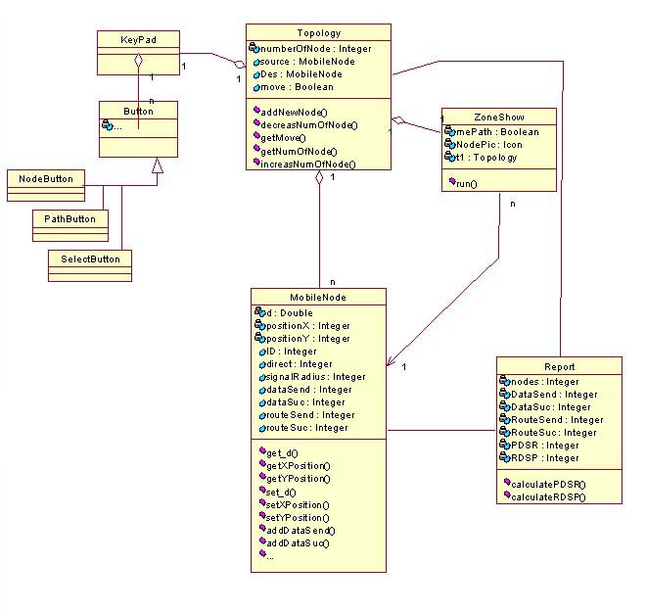
Class Diagram

Slide 19
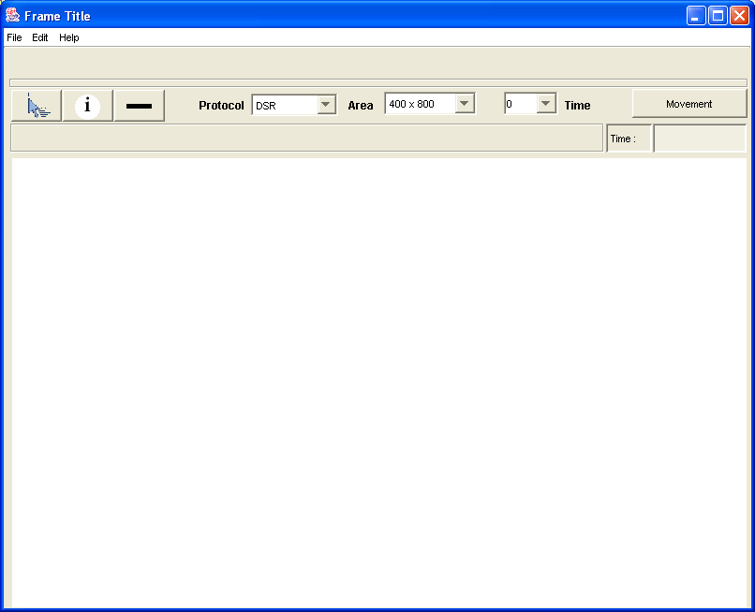
User Interface

Slide 20
โหมดการทำงาน
แบ่งเป็น 2 โหมด คือ
โหมด Manual จะทำการรันโปรแกรมและทำการกำหนดจุดส่งและจุดรับดัวยตัวผู้ใช้เอง และยังสามารถกำหนดการเคลื่อนไหวของโหนดได้ด้วยตนเอง
2. โหมด Auto โปรแกรมจะทำการรันโดยอัตโนมัติและทำการสุ่มโหนดที่ใช้รับและส่งข้อมูล ตามระยะเวลาที่กำหนด

Slide 21
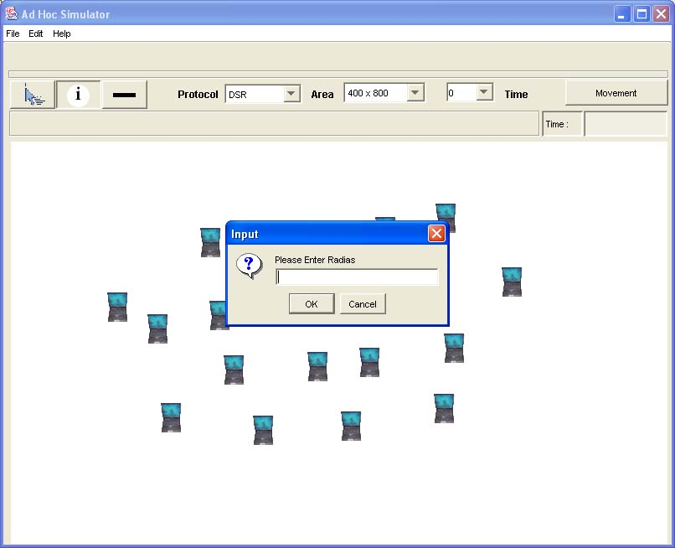

Slide 22
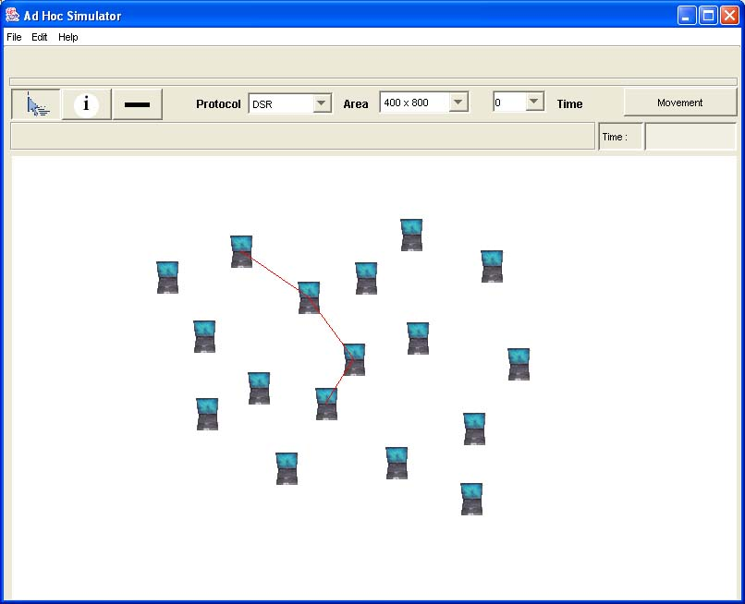
การทดสอบโปรแกรม

Slide 23
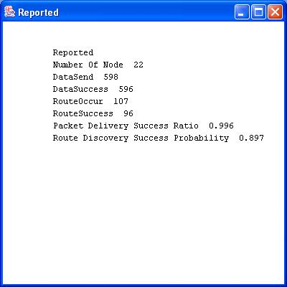
แสดงการทดสอบประสิทธิภาพของโพรโตคอล

Slide 24
ข้อจำกัดของโปรแกรม
• สามารถรองรับการสร้างโหนดได้ในจำนวนน้อยถึงปานกลาง
• รองรับโพรโตคอลการพิจารณาเส้นทางในเครือข่ายไร้สายแบบแอดฮอคได้ในจำนวนน้อย
• แสดงข้อมูลภาพรวมของเครือข่ายได้ไม่ละเอียด
• เนื่องจากระบบ network ในปัจจุบันมีขอบเขตและรายละเอียดที่กว้างมากจึงสามารถนำมาแสดงรายละเอียดได้บางส่วน โดยเน้นที่การค้นหาเส้นทางเป็นหลัก

Slide 25
ปัญหาและอุปสรรค
• เนื่องจากโหนดในเครือข่ายต้องมีการเคลื่อนที่อยู่ตลอด ทำให้ต้องใช้เวลาในการออกแบบ และมีความยุ่งยากในการเขียนโปรแกรมเพิ่มขึ้น
• เนื่องจากมีหลายปัจจัยที่สงผลต่อการทำงานของเครือข่ายไร้สายแบบแอดฮอค ทำให้ยากต่อการจำลอง เช่น ทิศทางในการเคลื่อนที่ของโหนด ความเร็วของโหนด หรือรัศมีหรือขอบเขตการสื่อสารของแต่ละโหนด

Slide 26
สรุป
การจัดทำโปรแกรมจำลองการทำงานของเราท์ติงโพรโตคอลแบบแอดฮอค เป็นแนวคิดที่ต้องการศึกษาและวิเคราะห์การทำงานของโพรโตคอลที่ใช้กับเครือข่ายแอดฮอค โดยการใช้คอมพิวเตอร์ในการสร้างแบบจำลองเป็นเครื่องมือวิเคราะห์ เริ่มต้นด้วยการสร้างโปรแกรมที่ทำการจำลองการทำงานของโพรโตคอล DSR จากนั้นทำการประเมินและวิเคราะห์ข้อมูลที่รวบรวมไว้ในแบบจำลองเพื่อรับรู้คุณสมบัติที่แท้จริงของแบบจำลอง

